Slide 1
Таймырское муниципальное казенное дошкольное образовательное учреждение «Хатангский детский сад комбинированного вида «Снежинка»
«Воздух невидимка»
Тип проекта: творческий
Участники проекта: дети старшей группы, воспитатель группы
Срок реализации проекта: краткосрочный
Выполнила: Воспитатель старшей группы Елогирь Александра Александровна

Slide 2
Цель:
Развитие познавательной активности детей в процессе проведения элементарных опытов с воздухом.

Slide 3
Задачи:
1.Обобщить, ранее полученные знания о воздухе, способствовать накоплению конкретных представлений о свойствах воздуха (невидимый, легкий), уточнить представление о том, что ветер-это движение воздуха; способствовать овладению некоторыми способами обнаружения воздуха
2.Развивать любознательность, наблюдательность, мыслительную деятельность, делать выводы.
3.Воспитывать интерес к познанию окружающего мира и желание исследовать его доступными способами, воспитывать навыки здорового образа жизни.

Slide 4
Ожидаемый результат:
Дети путем опытов знают, что воздух можно увидеть, услышать, почувствовать.

Slide 5
Методы и приемы:
Наглядный (показ способов действий).
Словесный (беседа, обсуждение, диалог, пояснение).
Игровой (сюрпризный момент).
Практический (экспериментирование).
Форма организации: фронтальная, индивидуальная.

Slide 6
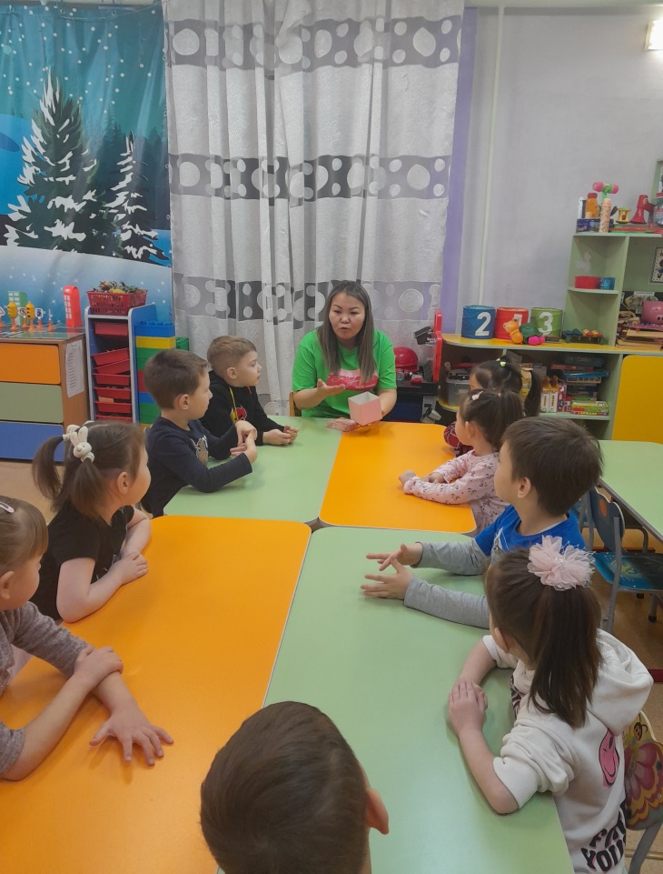
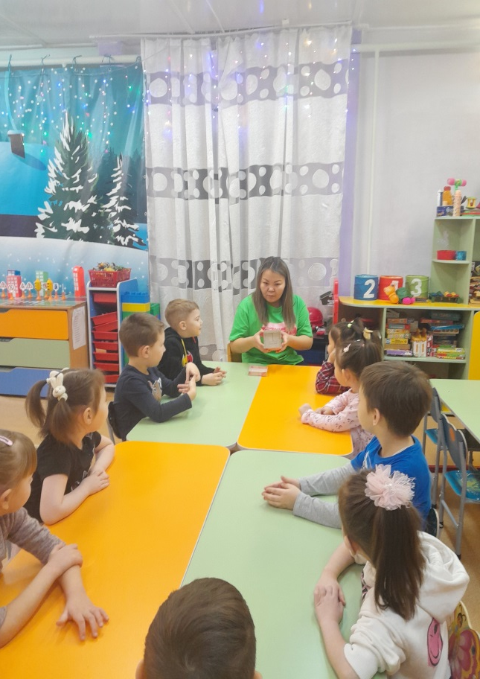
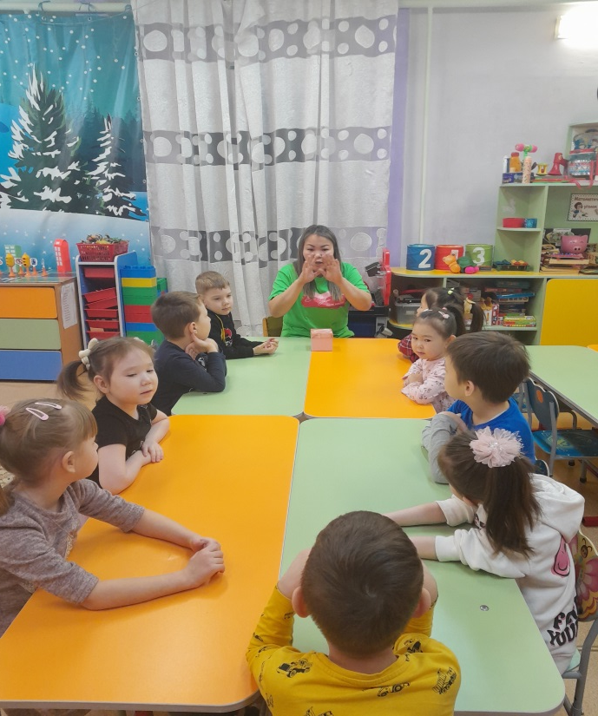
Вводная часть:
Пришло письмо с коробочкой для ребят от жителей страны Почемучек. Коробочка оказалась пустой, в ней воздух, он невидим для ребят. Жители страны хотят поиграть с детьми, путем экспериментирования с воздухом.

Slide 7
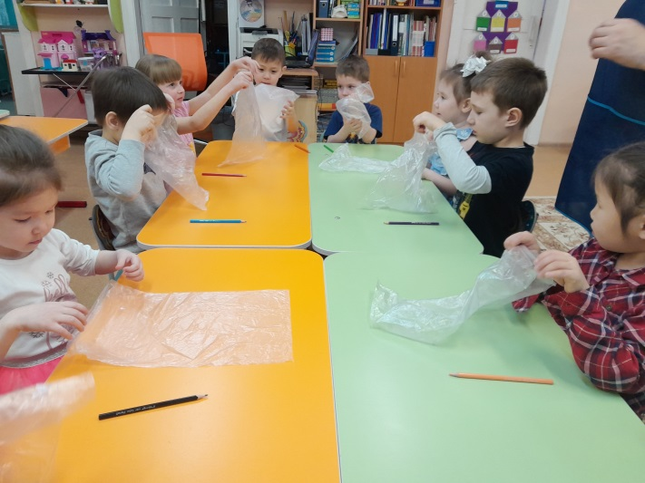
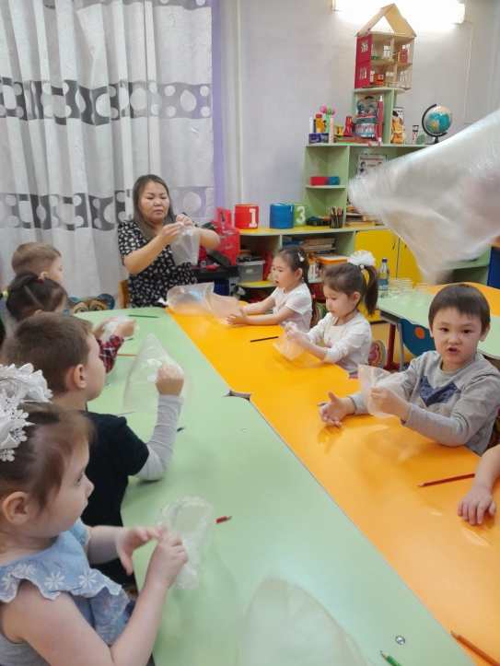
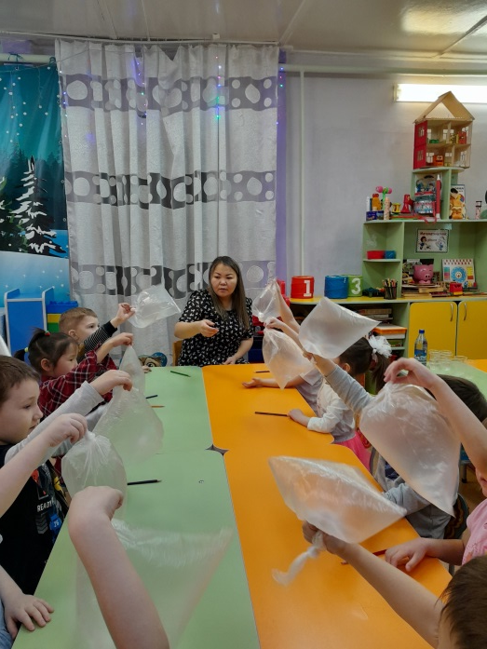
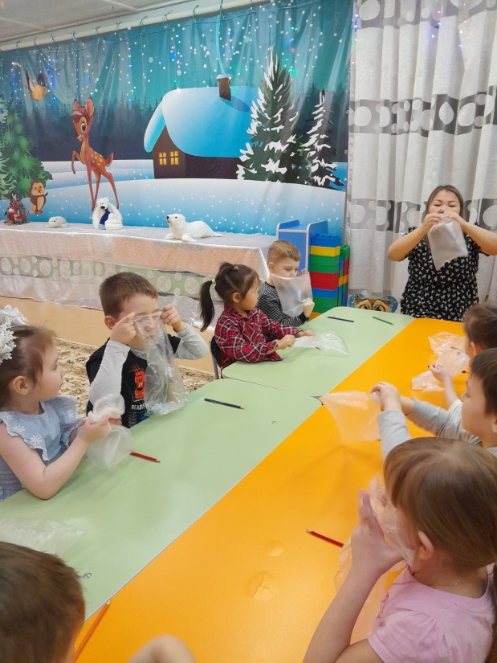
основная часть
Эксперимент №1 «Как поймать воздух?»
Вывод: «Воздух не имеет цвета. Он прозрачный».

Slide 8
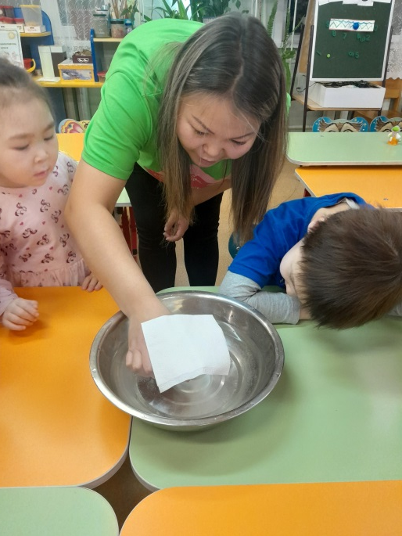
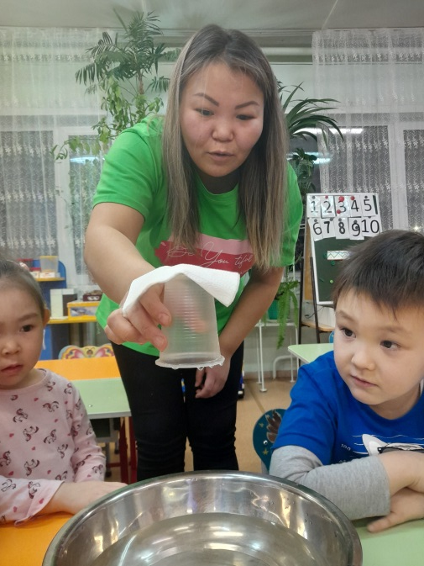
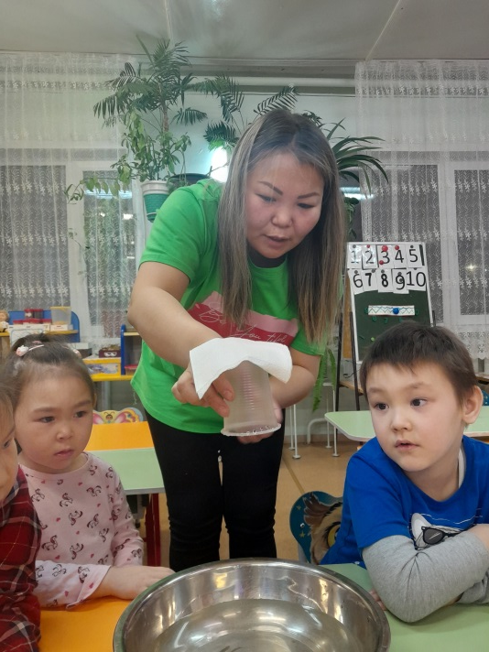
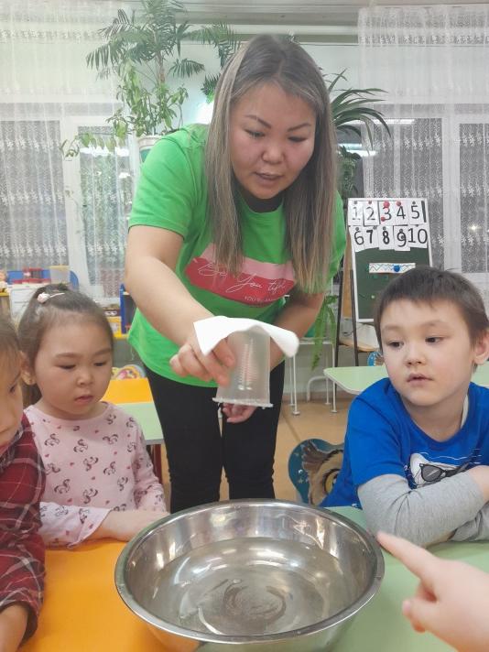
Эксперимент №2 «Есть ли воздух в стаканчике?»
Вывод: салфетка не намокла, потому что воздух есть в банке,
он не пускал туда воду.

Slide 9
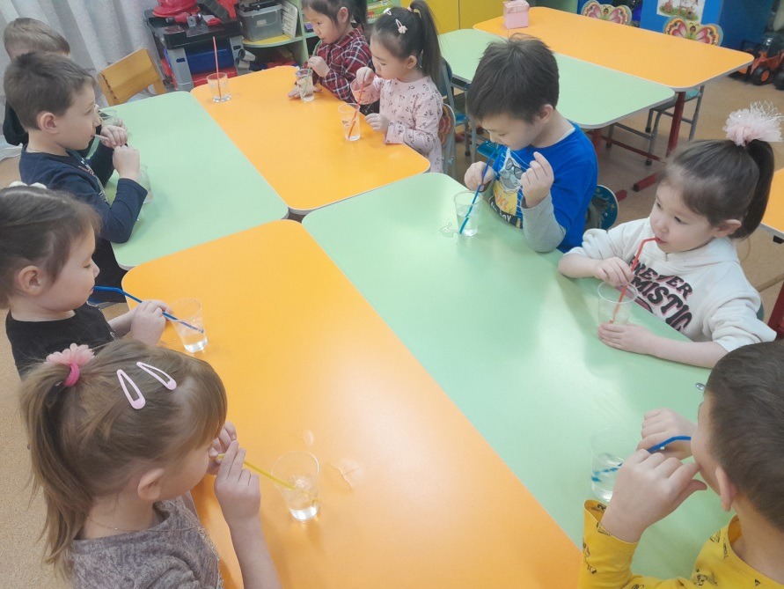
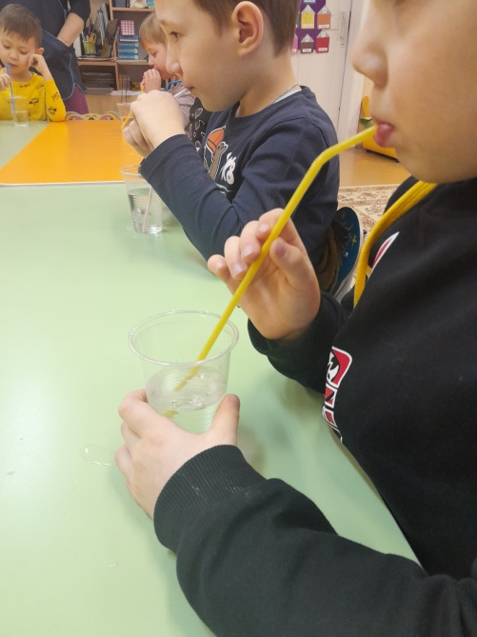
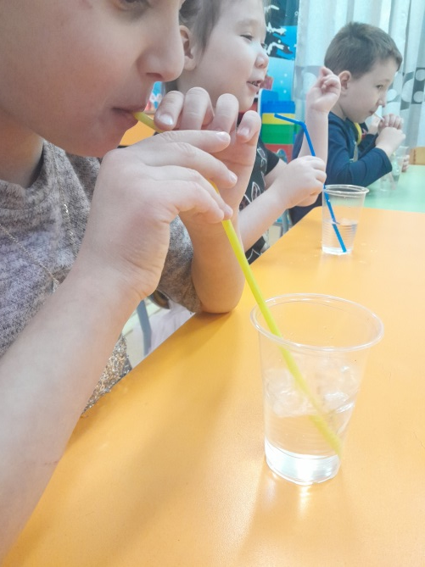
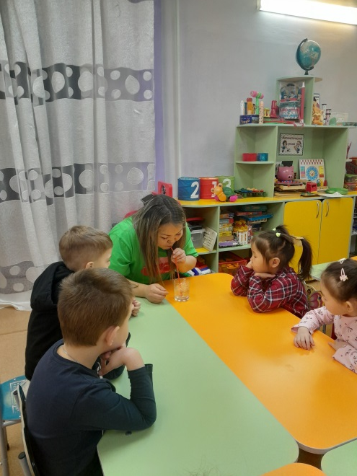
Эксперимент №3 « Видим воздух, при помощи трубочки и ёмкости с водой»
Вывод: когда выдыхаем много воздуха, то пузырьков много, когда поменьше выдыхаем воздуха, пузырьков мало. С помощью трубочки и ёмкости с водой увидели воздух.

Slide 10
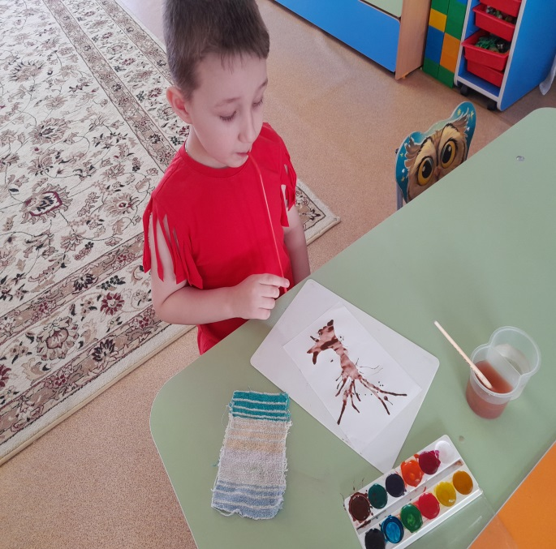
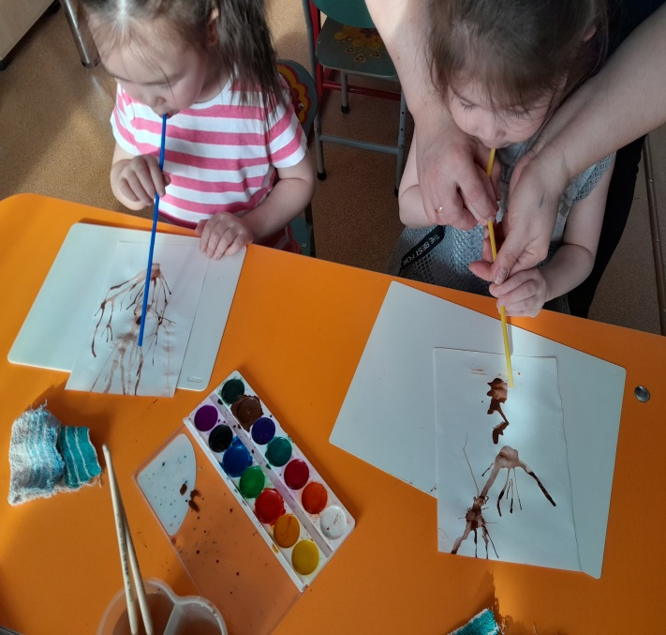
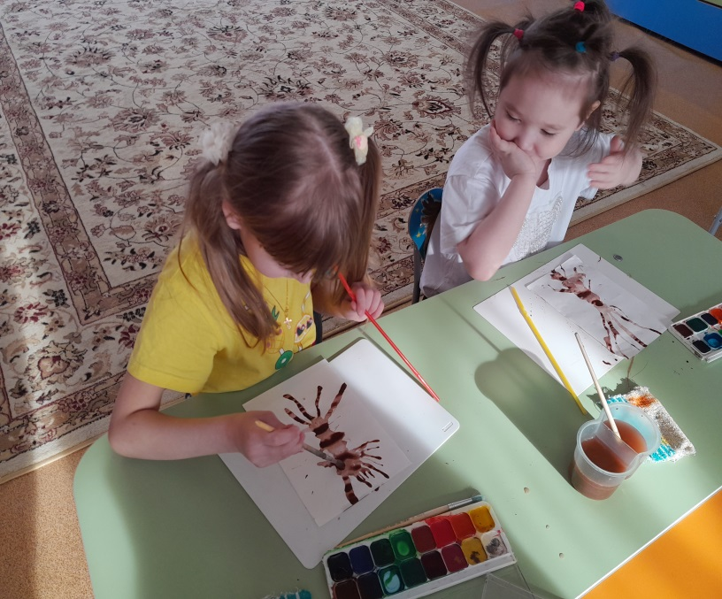
Эксперимент №4 «Рисуем воздухом (Кляксография)»
Вывод: с помощью воздуха, трубочки и кляксы можно нарисовать рисунок.

Slide 11
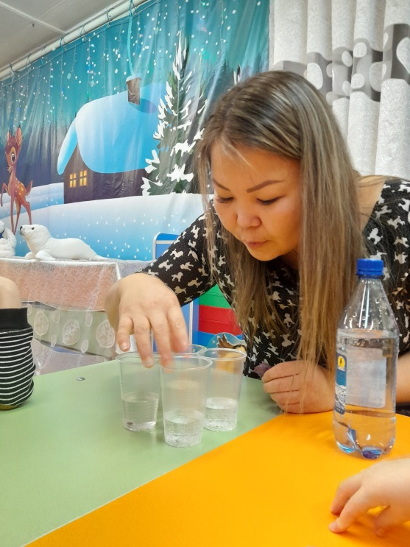
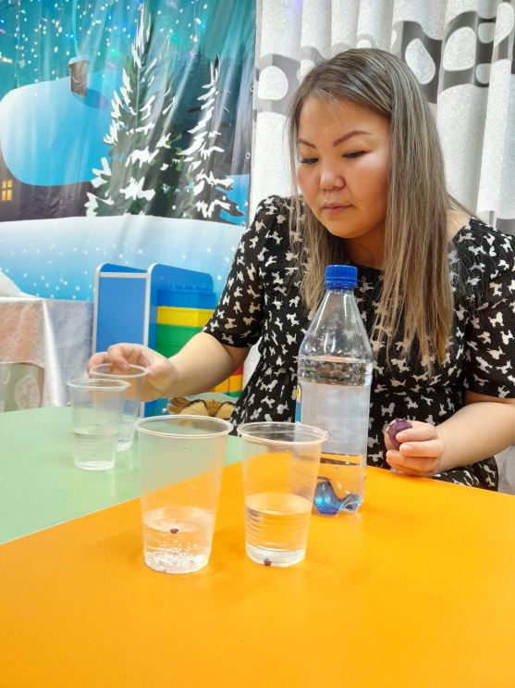
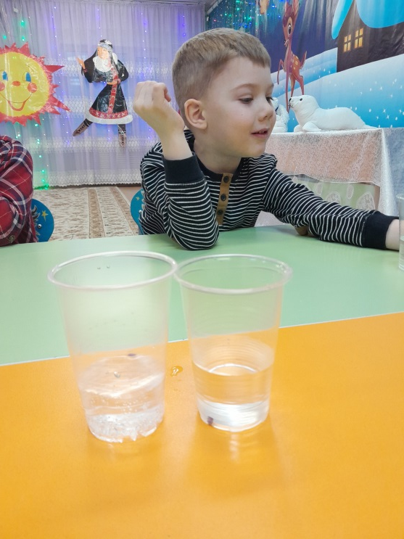
Эксперимент №5 «Живой пластилин» (вес воздуха)
Вывод: В стакане с обычной водой, большое количество кислорода, и пластилин оседает на дно.
В стакане газированной водой, большое количество углекислого газа. Поэтому кусочки пластилина поднимаются к поверхности воды, переворачиваются, и снова идут ко дну, где их снова начинают облеплять пузырьки, но уже в большем количестве).

Slide 12
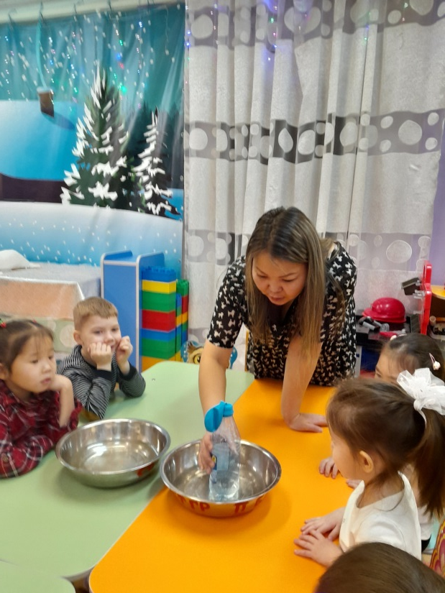
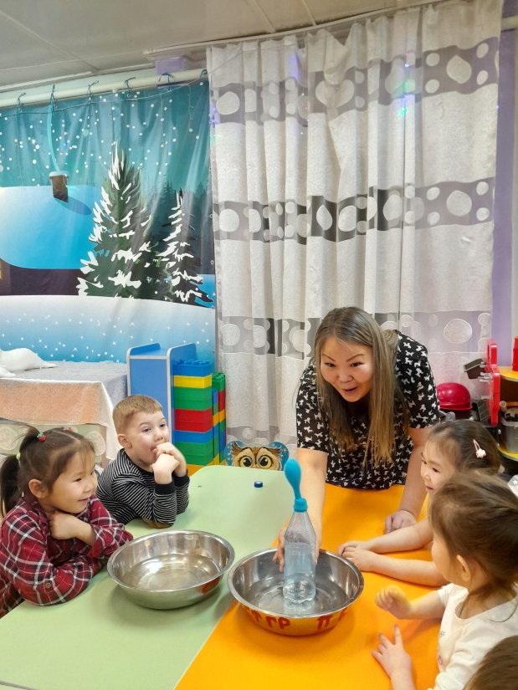
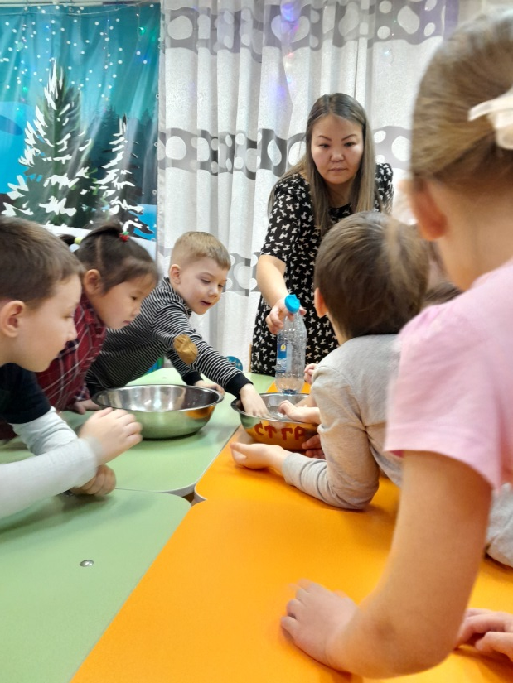
Эксперимент №6 «Воздух в бутылке»
Вывод: Горячий воздух легче холодного.

Slide 13
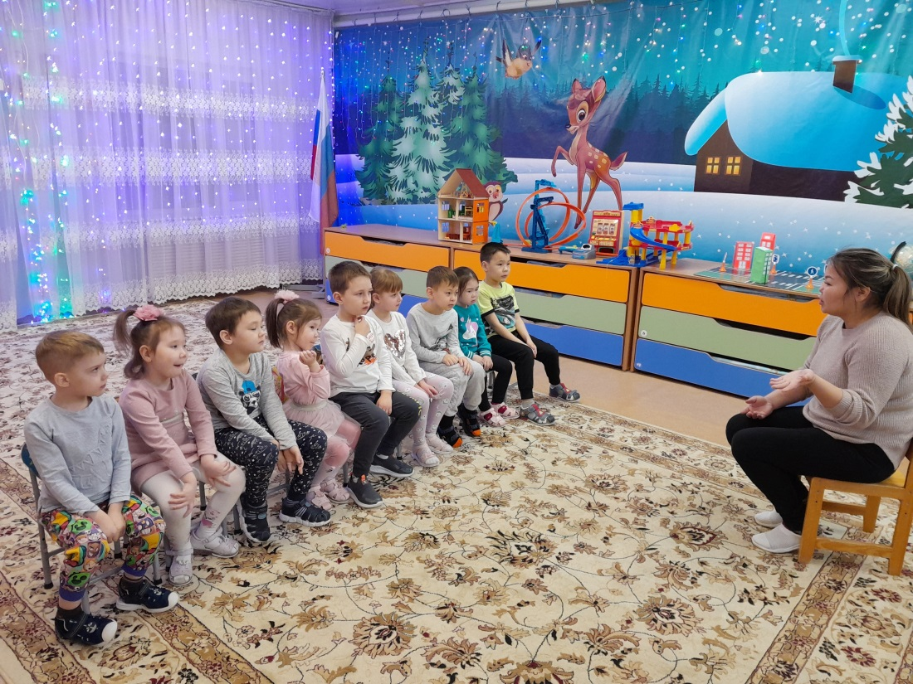
Заключительная часть
Дети с помощью экспериментов видели воздух, слышали и чувствовали.

Slide 14
Спасибо за внимание!

